Slide 1
Výukový materiál v rámci projektu OPVK 1.5 Peníze středním školám Číslo projektu: CZ.1.07/1.5.00/34.0883 Název projektu: Rozvoj vzdělanosti Číslo šablony: III/2 Datum vytvoření: 2. 11. 2012 Autor: Ing. Ivana Náplavová Určeno pro předmět: První pomoc Tematická oblast: Integrovaný záchranný systém, jednotný postup při poskytování první pomoci, mimořádné situace Obor vzdělání: Masér sportovní a rekondiční 69-41-L/002 1. ročník Název výukového materiálu: Výuková prezentace: Polohování a transport raněných Popis využití: Vyprošťování raněných, polohy podle druhu poranění, úkoly pro žáky, ukládání na nosítka Čas: 15 minut
VY_32_INOVACE_PPM11560NÁP

Slide 2
Polohování a transport raněných
Polohování při ošetřování je důležité, nemá být náhodné, výběr polohy závisí na druhu poranění a stavu postiženého.
Poloha po ošetření musí být taková, aby ani během transportu nedošlo ke zhoršení stavu nebo k úmrtí.
Manipulace s postiženým
vyprošťování
převádění nebo doprovod
přenášení a odnesení
odsun na nosítkách
Obrázky: Domácí lékař - moderní zdravovědný rádce

Slide 3
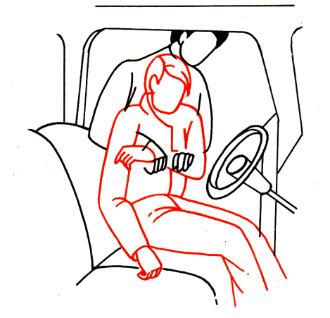
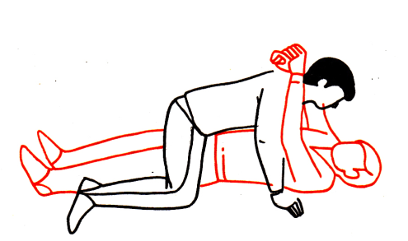
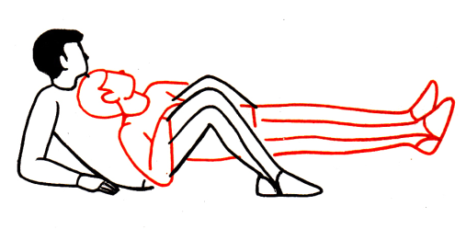
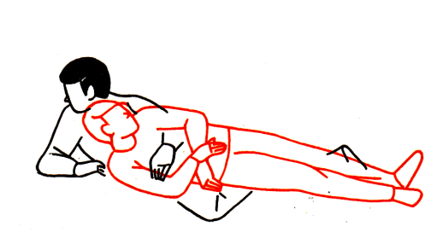
Vyprošťování
1. Vyproštění z vozidla
Rautekův manévr – předpokladem je uvolnění obou dolních končetin napřed, než začneme zraněného odsunovat z vozidla!
http://ppp.zshk.cz/media/Vre406.wmv
2. Odvlečení z nízkých prostor na krku
4. Odvlečení plížením na boku
3. Odvlečení z nízkých prostor na těle

Slide 4
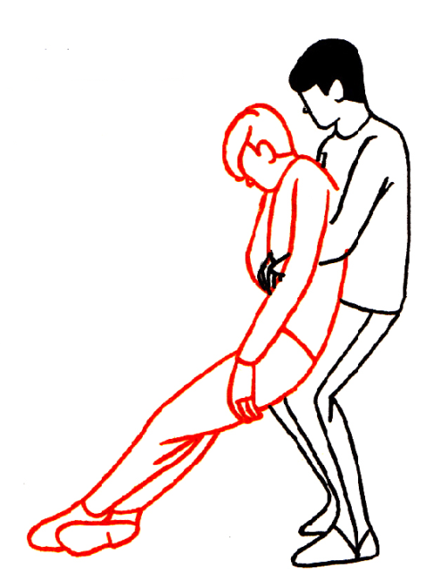
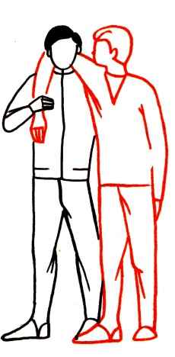
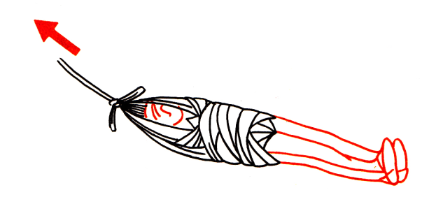
Převádění nebo doprovod
5. Odvlečení za předloktí
7. Doprovod zraněného tzv. živá berla
6. Odvlečení na dece nebo plášti

Slide 5
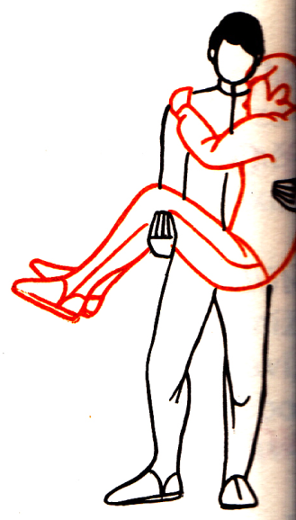
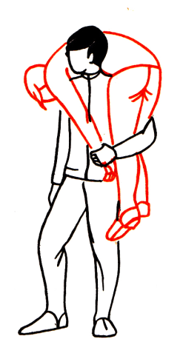
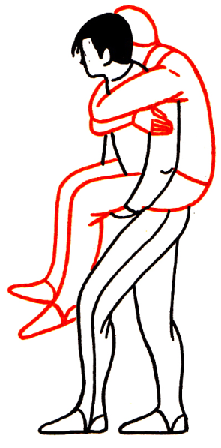
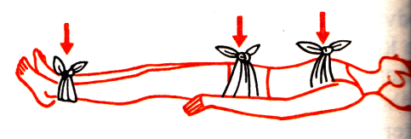
Přenášení a odnesení
8. Přenesení na zádech, tzv. batoh
9. Přenesení v náručí
11. Nesení zraněného přes záda
10. Přenesení pomocí ručníků, šátků nebo šatstva (hodí se pro 2 zachránce)

Slide 6
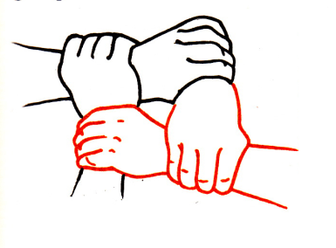
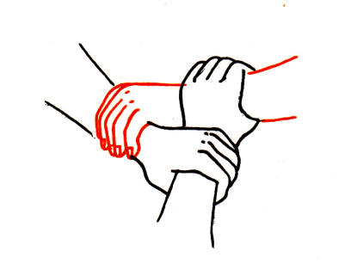
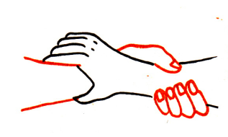
13. Přenesení na sedačce ze zkřížených rukou
ú
práce ve dvojici
čas:
5 minut
Vyzkoušejte všechny tři způsoby sedačky ze zkřížených rukou

Slide 7
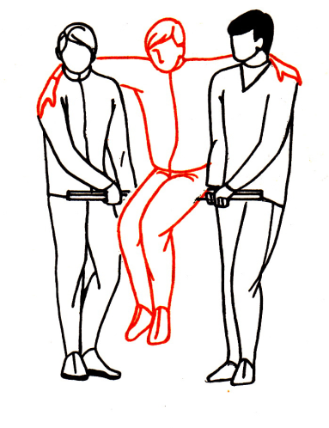
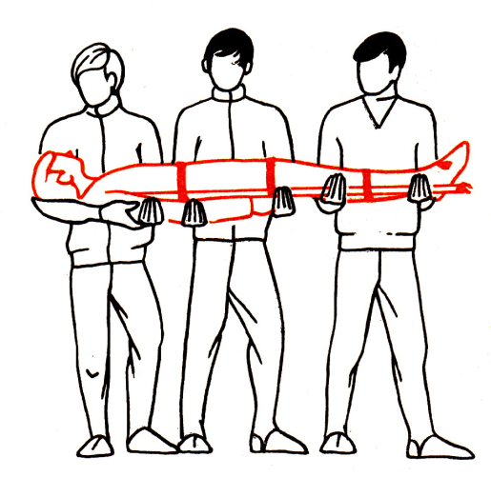
14. Přenesení ve vodorovné poloze (vyžaduje 3 zachránce – 1. hlava a hrudník, 2. pánev, 3. dolní končetiny)
12. Nesení zraněného vsedě na prkně nebo na židli

Slide 8
Odsun na nosítkách
příprava nosítek a deky
správné naložení postiženého
jeho správné upevnění
podložení některých postižených částí těla
Jestliže nehrozí postiženému bezprostřední nebezpečí, pak je lépe počkat na profesionální záchranáře. Jejich technika dovoluje naložení postiženého na nosítka s minimální nutností měnit jeho polohu.
ú
čas:
3 minuty
Kdy musíme provést odsun postiženého z místa nehody? Jaké bezprostřední nebezpečí mu může hrozit? Uveďte konkrétní situace...
pomůcky:
psací potřeby, papír

Slide 9
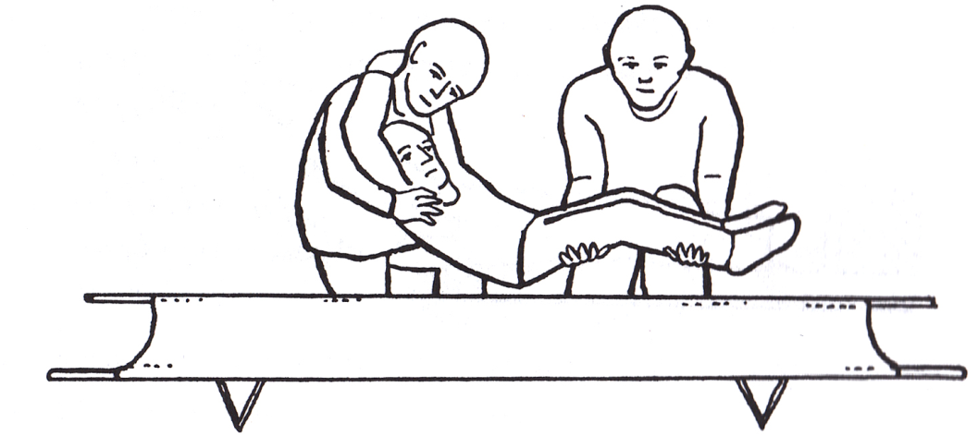
Ukládání postiženého na nosítka
naložení postiženého s jeho pomocí
připravená nosítka položit vedle postiženého
postižený oběma rukama uchopí zachránce okolo krku
druhý zachránce uchopí dolní končetiny postiženého
na povel oba postiženého zvednou a uloží ho na nosítka, upraví polohu
nepoužívá se při:
bezvědomí
poranění páteře
poranění pánve
poranění horních končetin

Slide 10
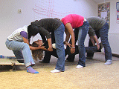
podsunutí nosítek podélně
alespoň 3 zachránci se rozkročí nad postiženým, čtvrtý se připraví k jeho hlavě s nosítky
zachránci na povel postiženého zvednou, čtvrtý jim vsune mezi nohy nosítka pod tělo postiženého
pak postiženého zachránci opatrně položí, přikryjí a zajistí
použití:
při poranění břicha s otevřenou ránou
http://ppp.zshk.cz/vyuka/transport-ranenych.aspx

Slide 11
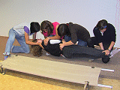
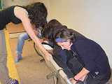
navalení postiženého na nosítka ze strany zachránců
alespoň 3 zachránci pokleknou na stejné koleno vzdálenější od hlavy postiženého
ten, který klečí u hlavy, má ruku vsunutou pod hlavou postiženého
na povel druhou rukou všichni uchopí postiženého za vzdálenou boční stranu těla a otočí ho k sobě na bok
další zachránce položí těsně k tělu rozevřená nosítka
všichni společně pokládají nosítka i postiženého na záda vodorovně
http://ppp.zshk.cz/vyuka/transport-ranenych.aspx
http://ppp.zshk.cz/vyuka/transport-ranenych.aspx

Slide 12
Zdroje:
Beránková, M. - Fleková, A. – Holzhauserová, B.: První pomoc. Praha, Informatorium 2007.
Krivaničová, J. a kol.: Domácí lékař. Praha, Avicenum 1991.
Zemanová, J.: První pomoc pro učitele ZŠ a SŠ. Ostrava 2006.
http://cs.wikipedia.org/
http://ppp.zshk.cz/

